Slide 1
शहीद सिपाही रोमित तानाजी चव्हाण
नाम - शहीद सिपाही रोमित तानाजी चव्हाण
भर्ती तिथि - 19 फरवरी 2017
शहीद की तिथि - 19 फरवरी 2022
शहीद का स्थान – शोपियान (श्रीनगर)
वीरनारी का नाम - श्रीमती वैशाली तानाजी चव्हाण
शहीद सांगली जिले के रोमीत तानाजी चव्हाण 19 फरवरी 2017 को भारतीय सेना 1 st महार बटालियन मे मे दाखील हुये, जुलै 2021 मे उनकी 1 राष्ट्रीय राईफल मे स्थानंतर हुआ, आतंककियोका काल कह जाने वाली इस बटालियन ने कई, आतंककियोको मौत के घाट उतारा था l 19 फरवरी 2022 को शोफियान से श्रीनगर जाने वाली रास्ते का ROP का टास्क इनकी तुकडी को मिला था, कडी ठंड खराब मौसम का फायदा उठाकर आतंकवादी कियो ने पहले से ही गस्त लगाकर इनके तुकडी पर अंधा धुंद फाय्रिग शुरू कर दी, जिसमे सिपाही रोमित तानाजी चव्हाण घायाल होने के बाद भी काफी समय तक आतंकवादीयो से बहादुरी के साथ लढते रहे, और दो आतंककियो को मार गीराया लेकीन शहीद रोमित तानाजी चव्हाण अपनी बहादुरी का परिचय देते हुए, वीरगती को प्राप्त हुए l
अब इनके परिवार मे इनकी पत्नी श्रीमती वैशाली तानाजी चव्हाण और माता पीता है l

Slide 2

शहीद सिपाही रोमित तानाजी चव्हाण

Slide 3
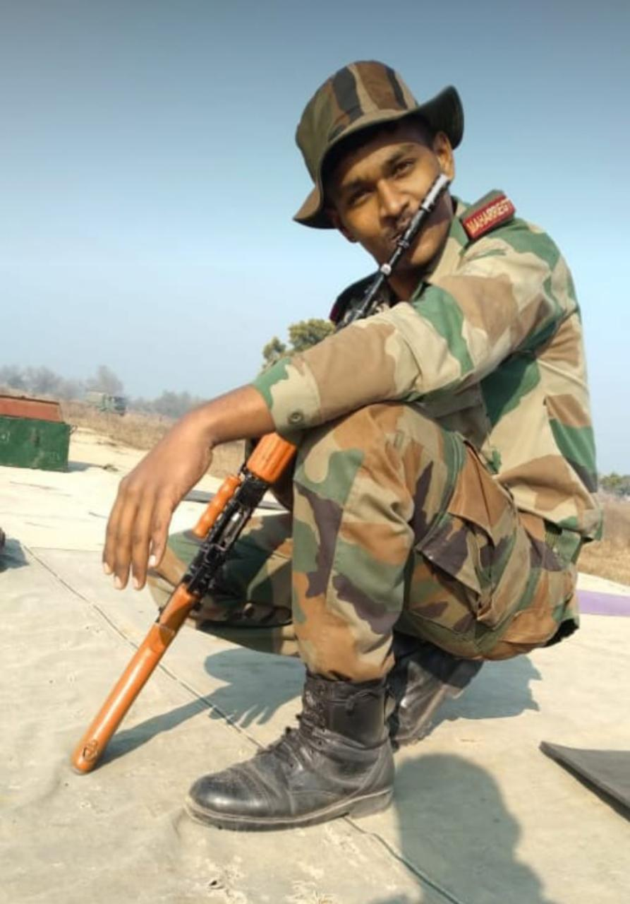
शहीद सिपाही रोमित तानाजी चव्हाण

